Slide 1







Đạo đức

Slide 2
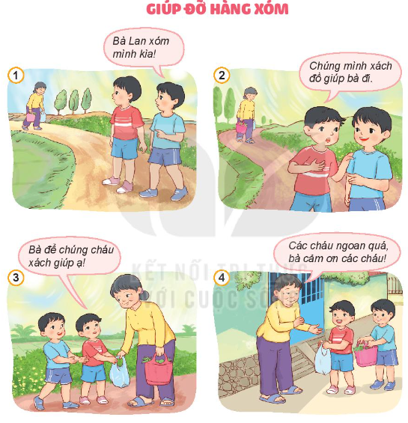

Các bạn đã làm gì giúp hàng xóm? Việc đó có ý nghĩa gì?
Theo em, vì sao phải quan tâm hàng xóm, láng giềng?
Thảo luận nhóm 4

Slide 3
Các bạn đã xách đồ giúp bà hàng xóm vì thấy bà xách nặng. Việc làm đó đã giúp bà đỡ mệt hơn.
Quan tâm giúp đỡ hàng xóm láng giềng là xây dựng tình cảm tốt đẹp với mọi người xung quanh.

Slide 4


Mỗi người chúng ta không thể sống tách biệt với cộng đồng, vì thế chúng ta cần xây dựng mối quan hệ tốt đẹp với mọi người xung quanh, ở khu dân cư chính là mối quan hệ hàng xóm láng giềng.

Slide 5
Để có mối quan hệ tốt với hàng xóm láng giềng, mỗi người cần biết đoàn kết, tương trợ, quan tâm, chia sẻ với nhau. Đây chính là truyền thống từ bao đời nay của dân tộc ta, góp phần xây dựng nếp sống văn hóa ở khu dân cư, thôn, xóm, tổ dân phố.

Slide 6



Slide 7
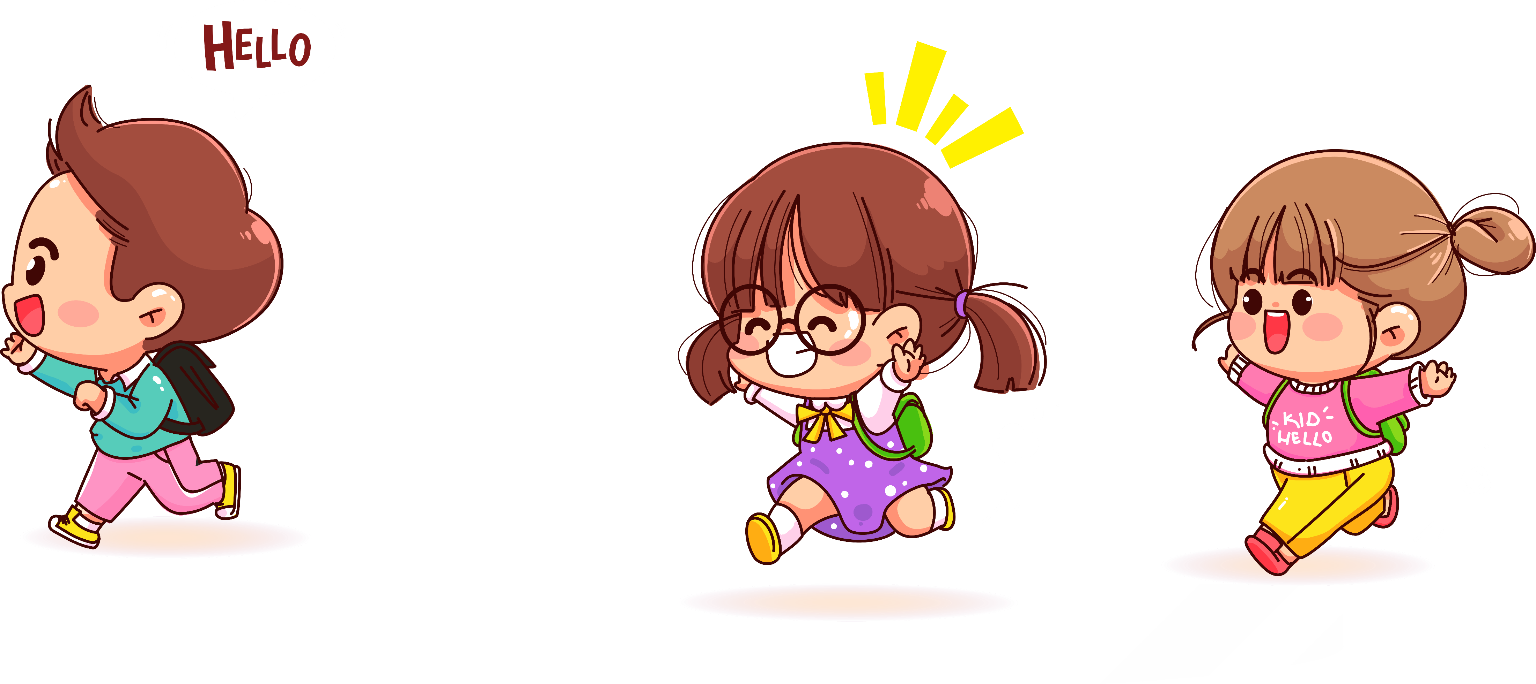
Chia sẻ về những việc em đã làm và sẽ làm để thể hiện quan tâm đến hàng xóm láng giềng

Slide 8


